Slide 1
Alexa y SharePoint: Dando voz a nuestros documentos
Ferran Chopo Garcia

Slide 2

Ferran Chopo garcia
Jefe (o IT Consultant & Trainer)
Freelance
www.ferranchopo.com
fchopo
https://es.linkedin.com/in/fchopo
#SharePoint #Office365 #MCT #Trainer #Basketball #Music #Mountain #Dogs

Slide 4
ALEXA Y SHAREPOINT
DANDO VOZ A NUESTROS DOCUMENTOS

Slide 5
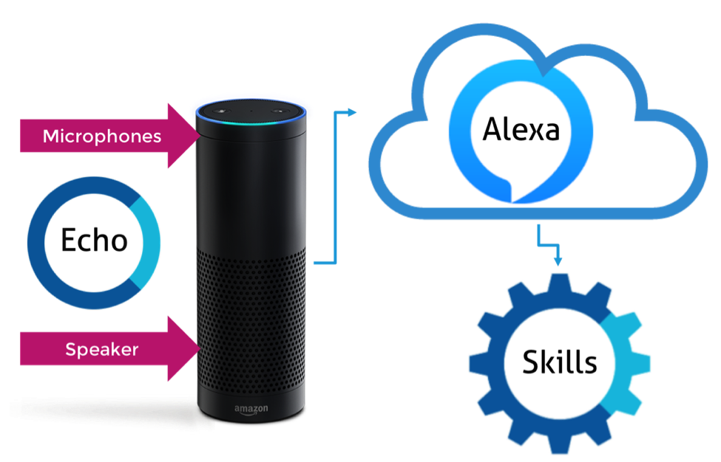
Alexa
Asistente virtual desarrollado por Amazon, utilizado en los altavoces Amazon Echo.

Slide 6
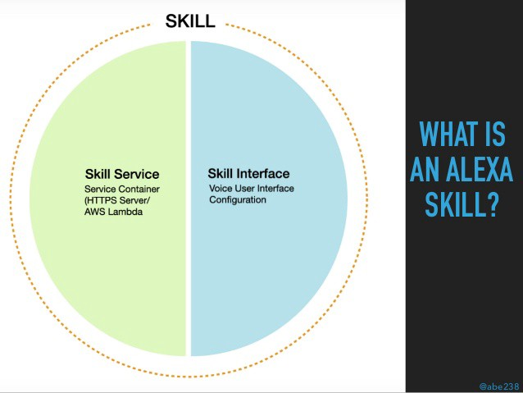
Skills
Apps que permiten a Alexa interactuar con servicios u otros dispositivos.

Slide 7
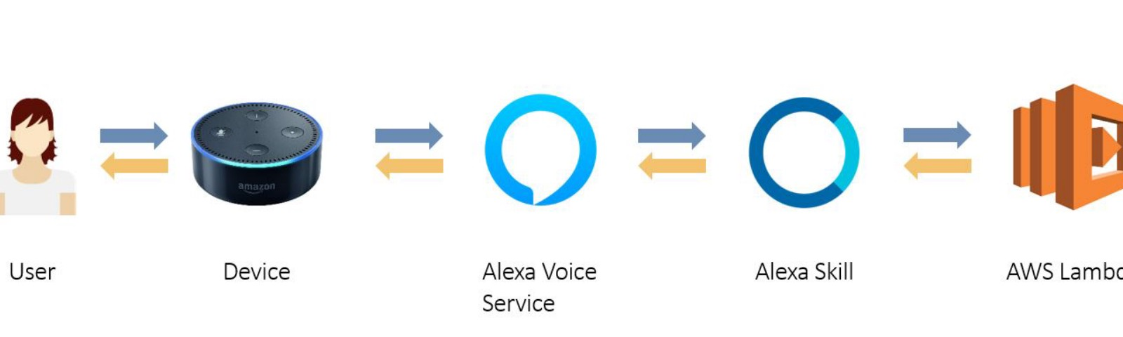
Skills - Arquitectura

Slide 8
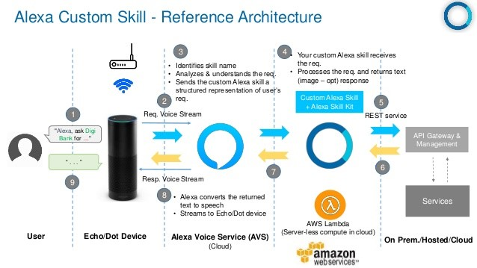
Skills - Arquitectura

Slide 9
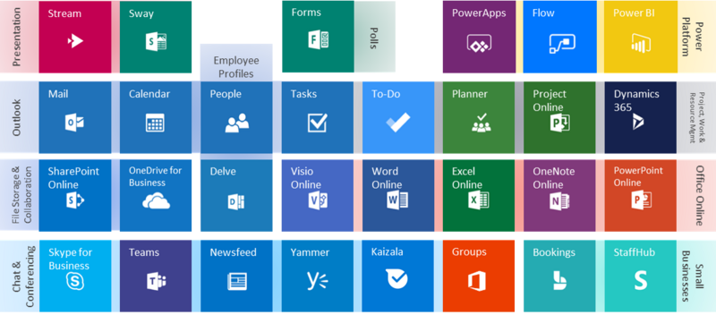
Office 365

Slide 10
DEMO – CREAR SKILL

Slide 11







ARQUITECTURA DEMO
Echo dot
Alexa Voice Service
Azure Functions
Flow
Graph API

Slide 12
DEMO – SKILL con Azure Functions

Slide 13
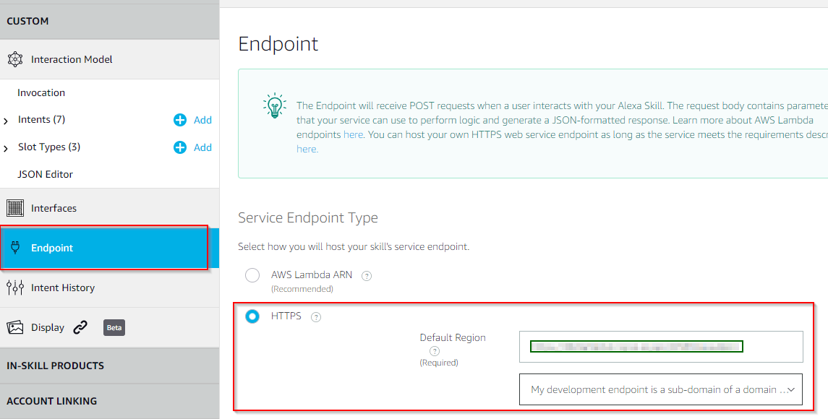
PASOS
Crear la Skill.
Crear una Azure Function.
Modificar el EndPoint de la skill para que apunte a la Azure Function.

Slide 14
DEMO – OFFICE 365 SKILL

Slide 15
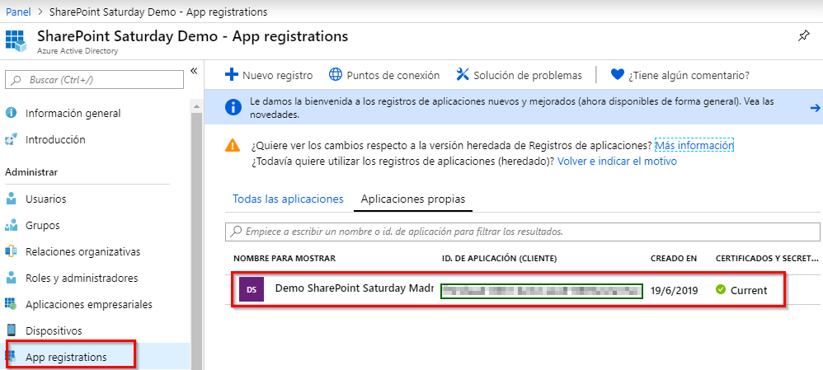
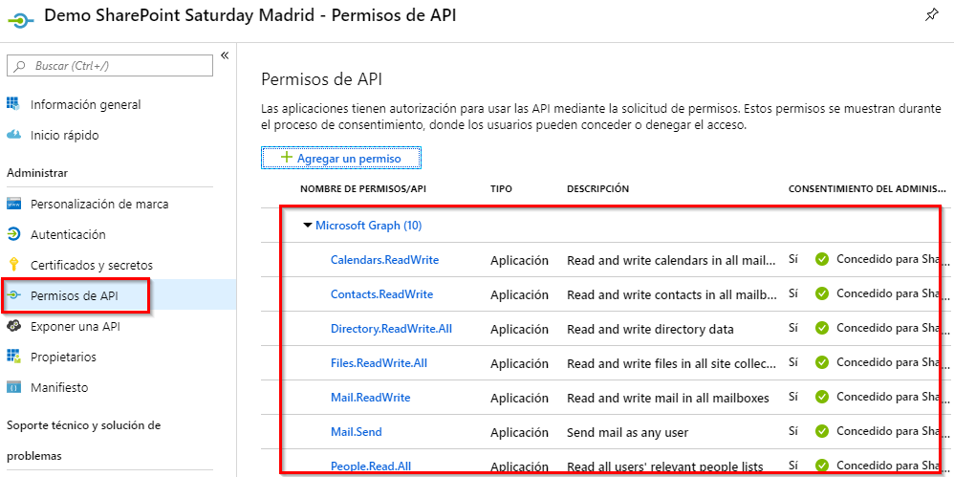
PASOS
Registrar una aplicación de Azure AD en nuestro tenant.
Definir los permisos que necesitamos (Graph API principalmente).
Obtener las credenciales de la aplicación.
Desarrollar nuestra Azure Function para acceder a Office 365 mediante Graph API.

Slide 16
COMPONENTES DESARROLLO
Alexa.Net (https://github.com/timheuer/alexa-skills-dotnet)
Microsoft Graph .NET Authentication Provider Library (https://github.com/microsoftgraph/msgraph-sdk-dotnet-auth)
iTextSharp (https://github.com/itext/itextsharp)
Newtonsoft.Json (https://www.newtonsoft.com/json)

Slide 17


TEMAS…
Cortana
Speaker Recognition API

Slide 18

¿DUDAS?

Slide 19

Muchas gracias por asistir!
Nos vemos en el SharePoint Saturday Barcelona
14 de septiembre, os esperamos.
Save the date !!!!

Slide 20
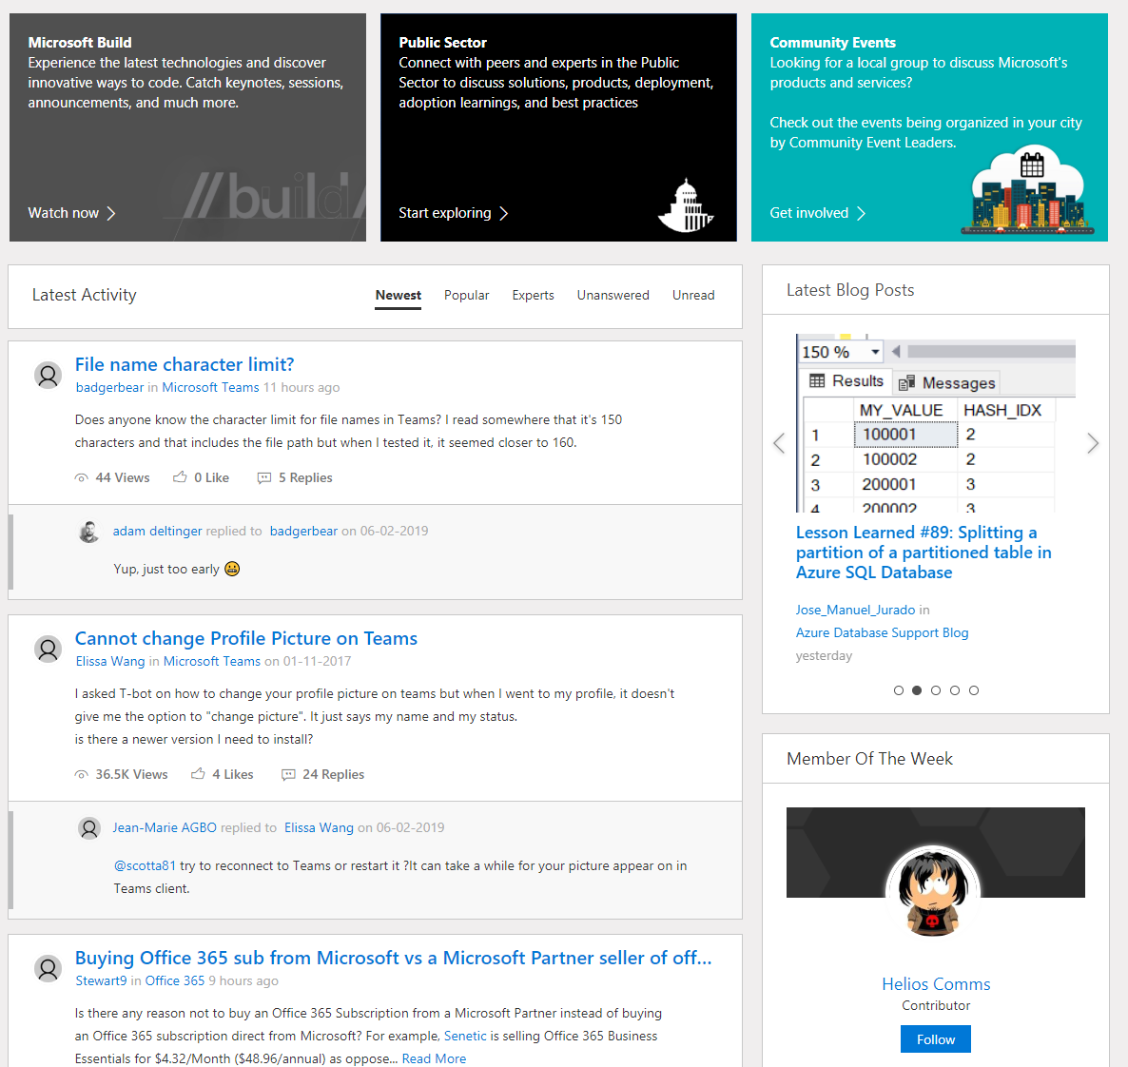
Microsoft Tech Community
techcommunity.microsoft.com
One Microsoft community for IT Pros and tech enthusiasts to learn from experts on Microsoft products
Trusted resource for news, best practices and answers from Microsoft product teams and MVPs
Join today! It’s free – sign in with your Microsoft Account.

Slide 21
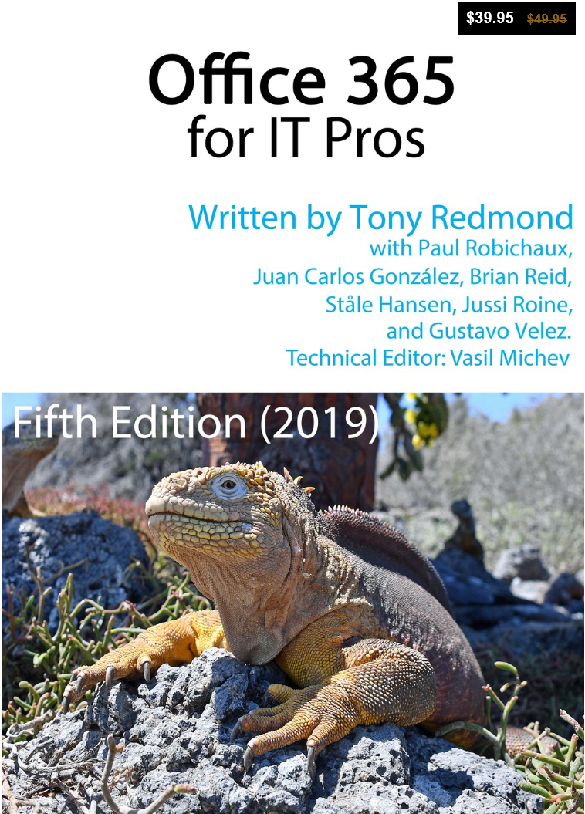
Office 365 for IT Pros
Get a 20 % discount buying the book here:
https://gumroad.com/l/O365IT/Spoisgreat

Slide 22
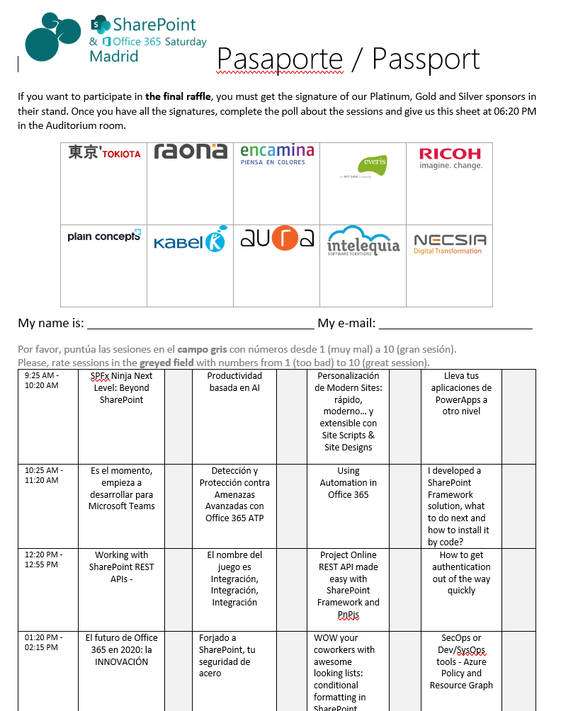



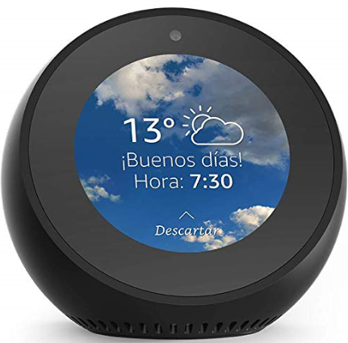




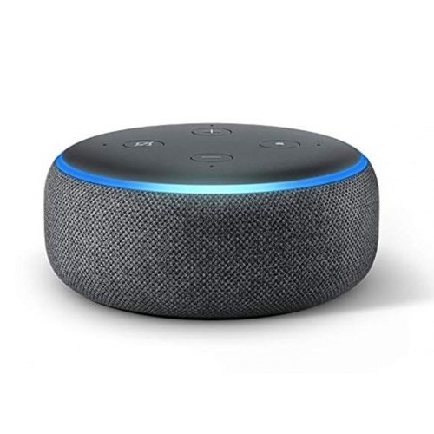



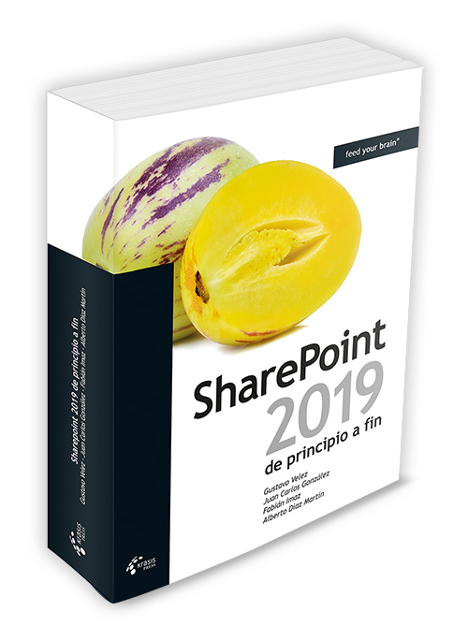





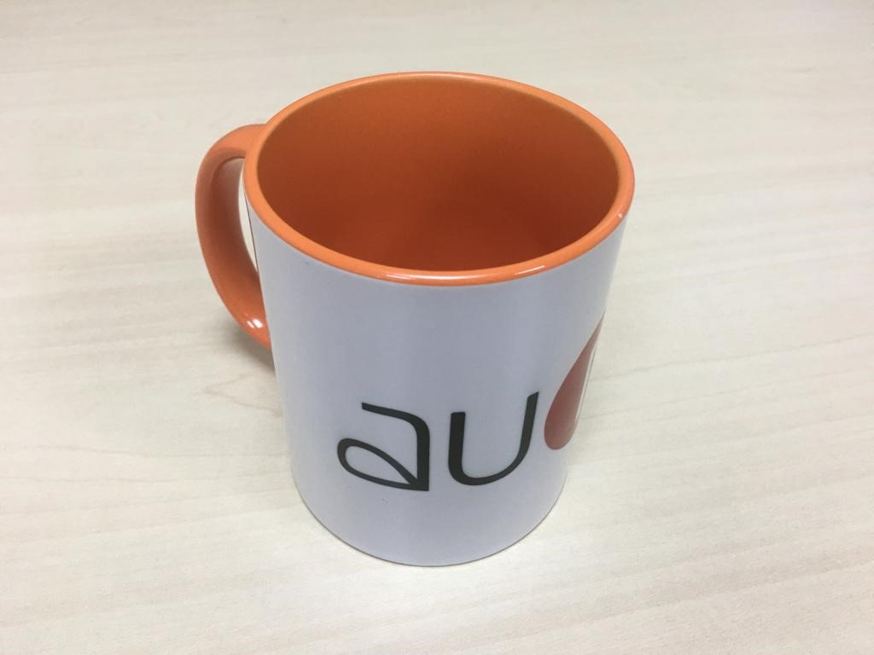
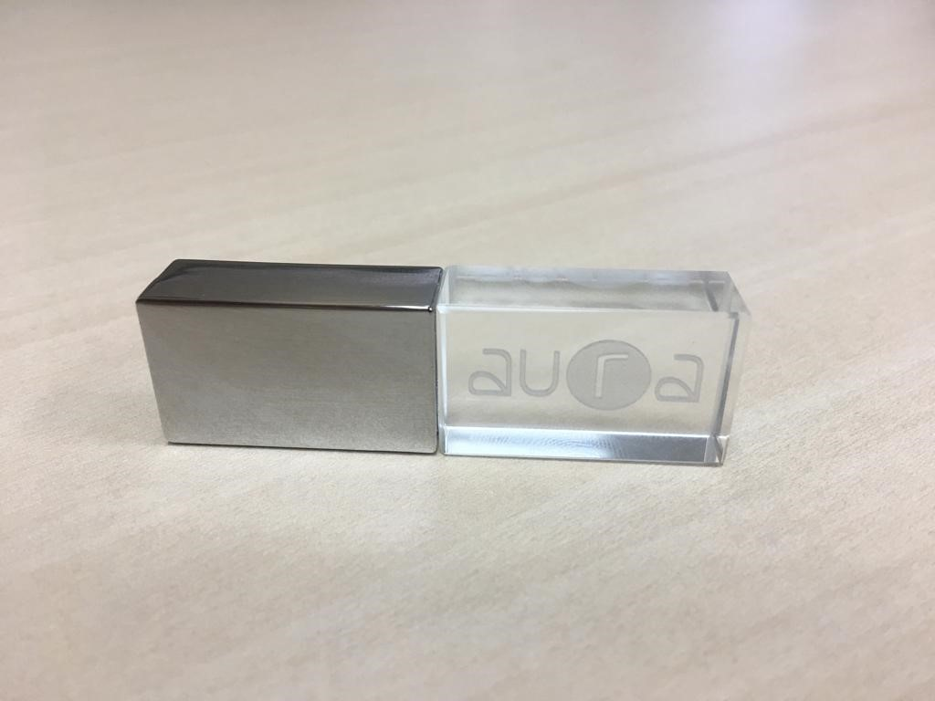
Raffle
Please, fill your SP & Office 365 Saturday Madrid passport if you want to participate.
You can win one of these gifts:
2x
1x
Odor
Odor@winterfell.com
1x
1x
1x
10
1x
1x
9
4x
2x
5x
5x
8
4x
10x
10x

